Slide 1
Методы песочной терапии в работе педагога-психолога ДОУ

Slide 2
Есть ли такая детская игра, которая сможет гармонизировать картину мира, поставить заслон на пути жестокости, даст ощущение разнообразия природы, избавит от внутренних конфликтов и страхов, раскроет понятия добра и зла?

Slide 3
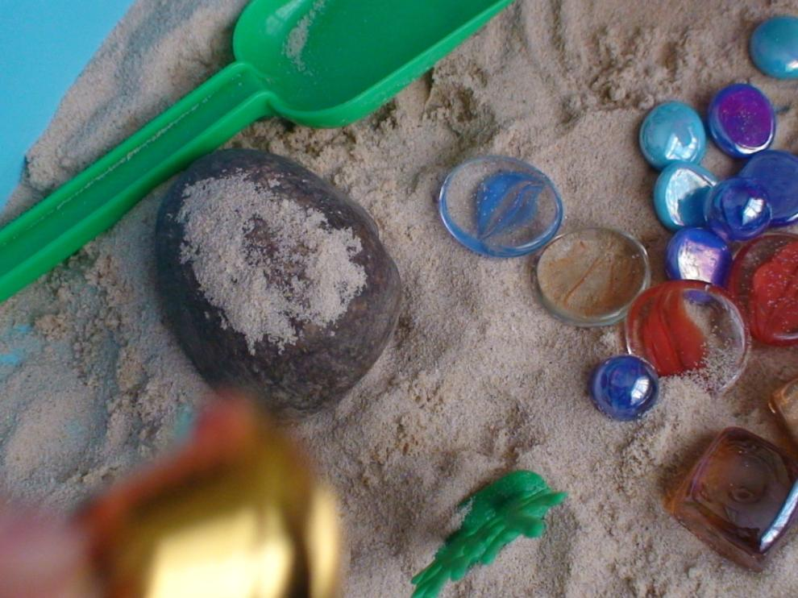
Да, есть такая игра!

Slide 4
Идея Песочницы великолепна, поскольку песок является тем удивительным природным материалом, который способен передать одновременно многое. И ощущение разнообразия природы, и ощущение возможностей своего тела, и сущности жизни вообще с её текучестью, неожиданностью, множеством форм.

Slide 5
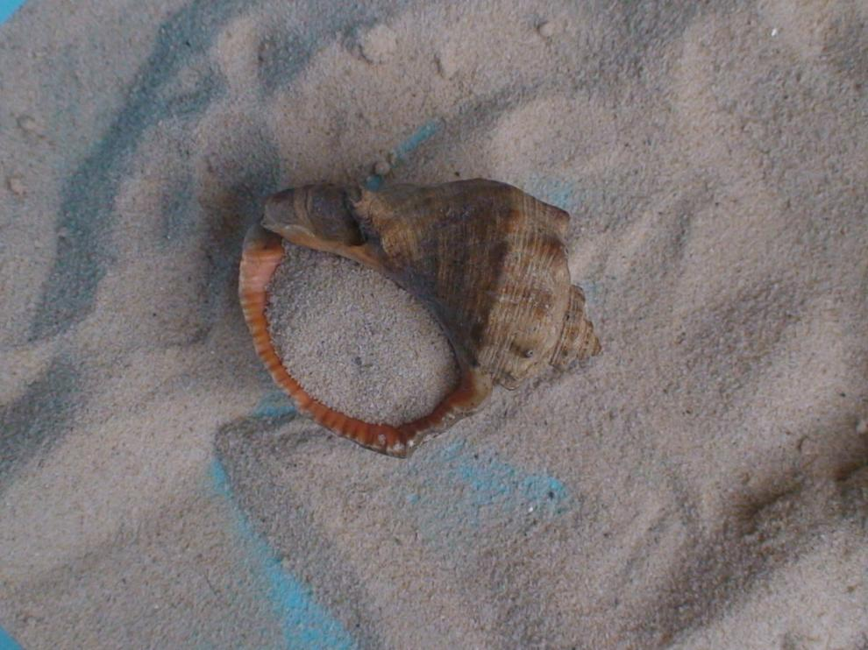
Какой же принцип положен в создание этой игры?

Slide 6
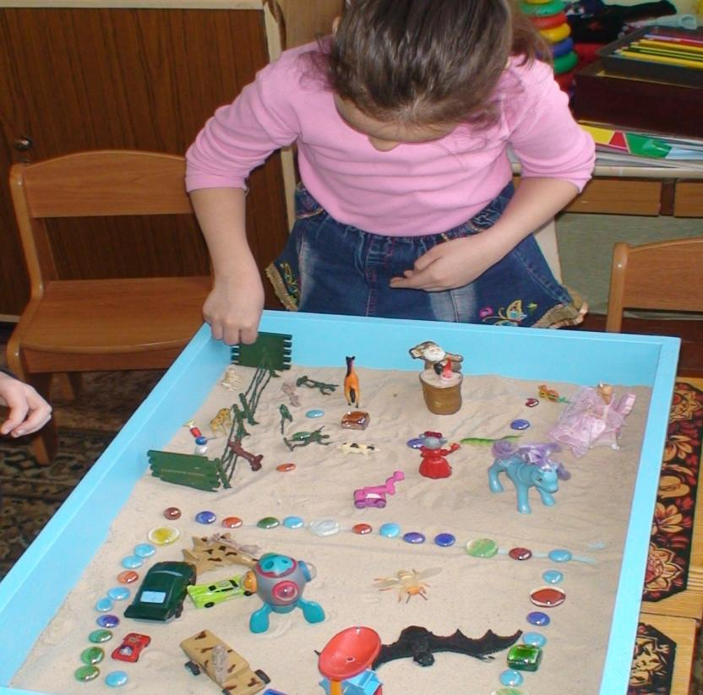
Ребенок как бы выстраивает мосты между внутренним и внешним мирами.

Slide 7
Каково главное достоинство этой игры?
Главное достоинство Песочницы в том, что она позволяет ребёнку или целой группе детей реально создавать картину мира в живом трёхмерном пространстве.

Slide 8
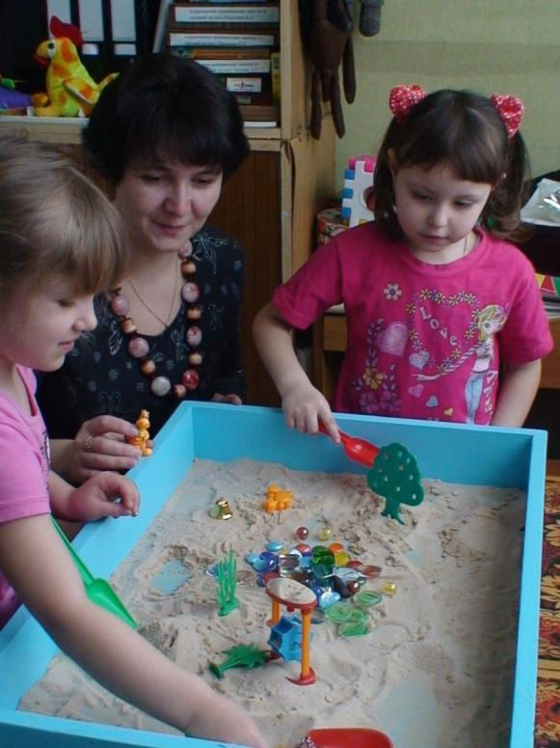
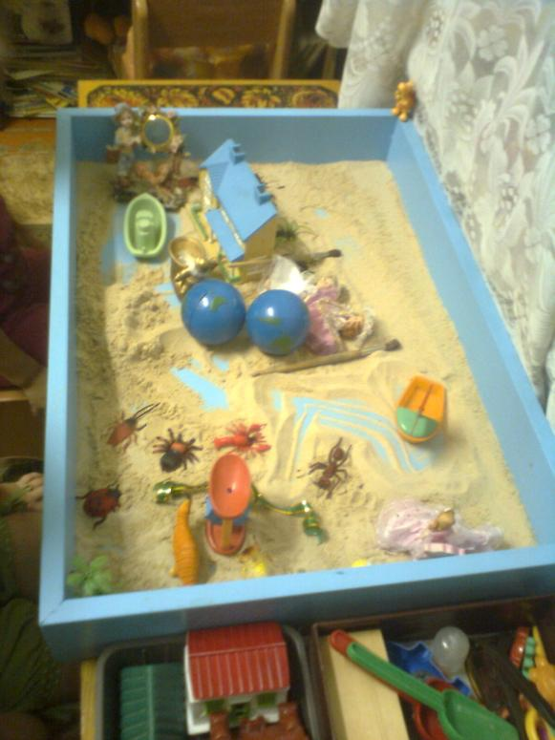
Ребёнку предоставляется возможность строить свой личный мир, модель своего микрокосма, ощущая себя его творцом.

Slide 9
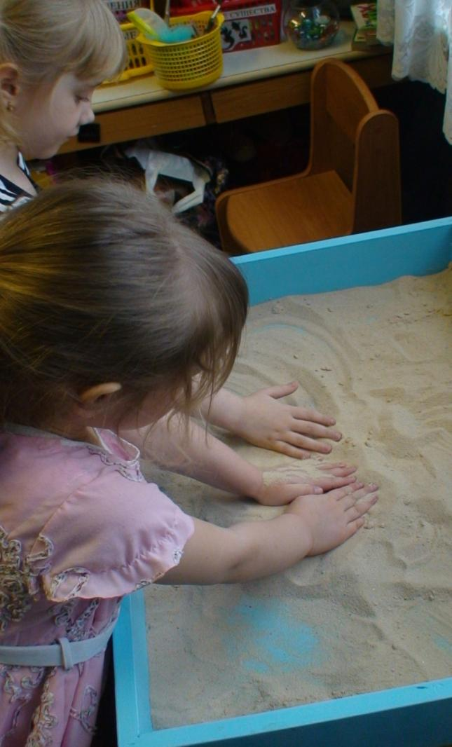
Песок нередко действует на детей как магнит.

Slide 10
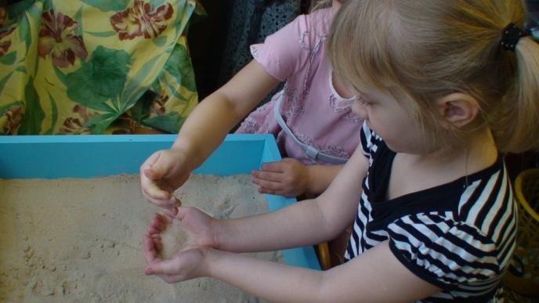
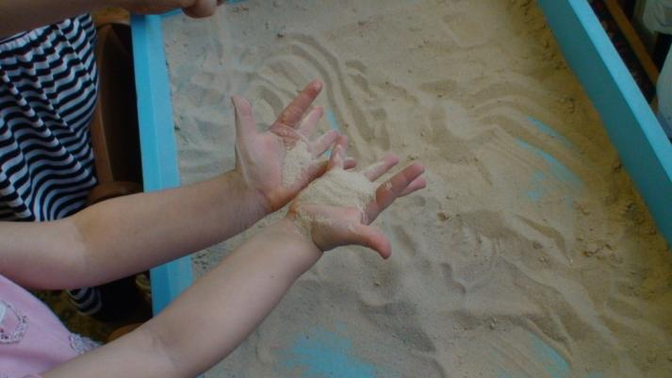
Прежде чем они успеют осознать, что они делают, их руки сами начинают просеивать песок, строить тоннели, горы и т.д.

Slide 11
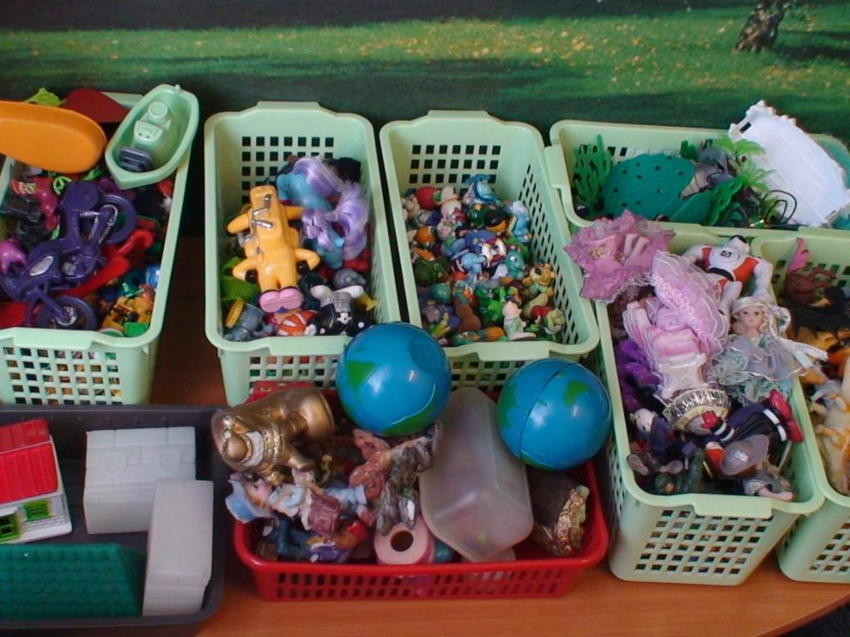
А если к этому добавить миниатюрные фигурки, игрушки, тогда появляется целый мир, разыгрываются драмы, и ребенок полностью погружается в игру

Slide 12
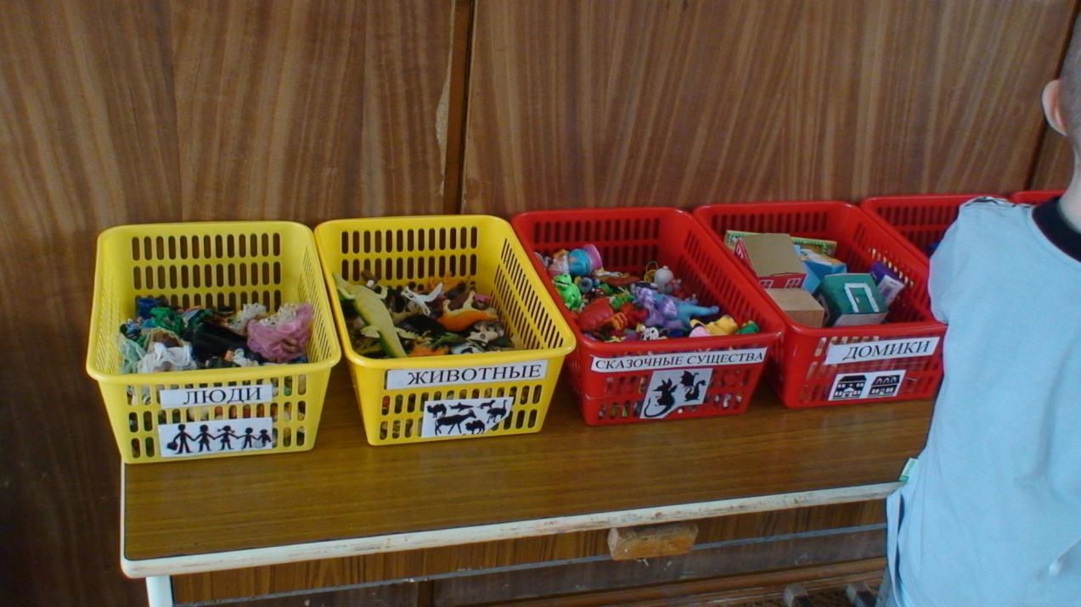
Фигурки – высотой не более 12 см по группам: транспорт, люди, животные, природный материал, жилища, деревья, сказочные герои, украшения, инструменты для работы с песком (лопаточки, совочки, палочки, кисти, сеялки и др.)

Slide 13
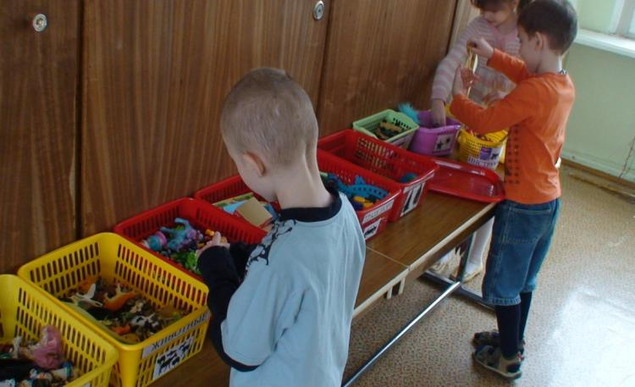
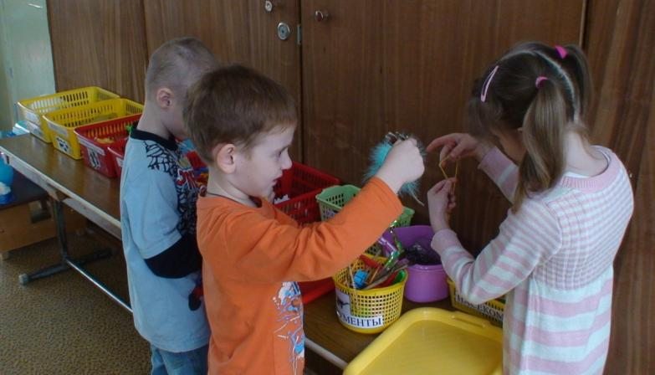
Выбираем фигурки

Slide 14
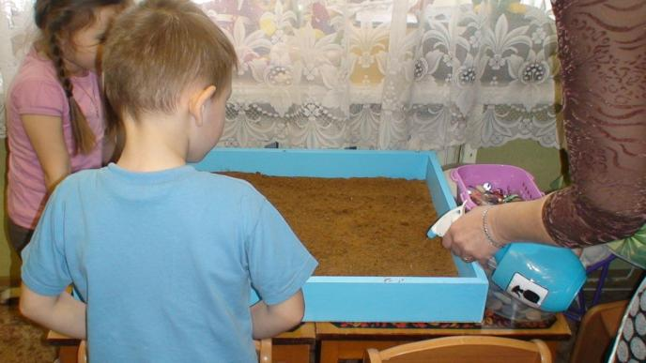
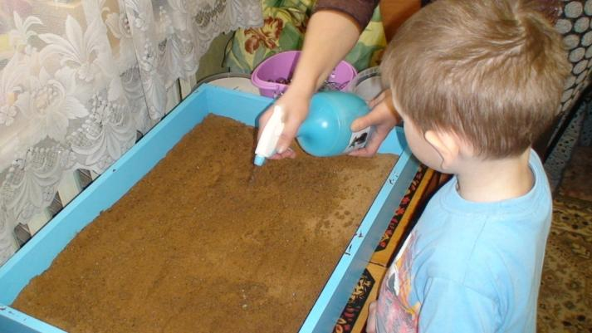
Для игры также потребуется вода (в кувшине, в пульверизаторе (лучше!)), воду давать дозировано.

Slide 15
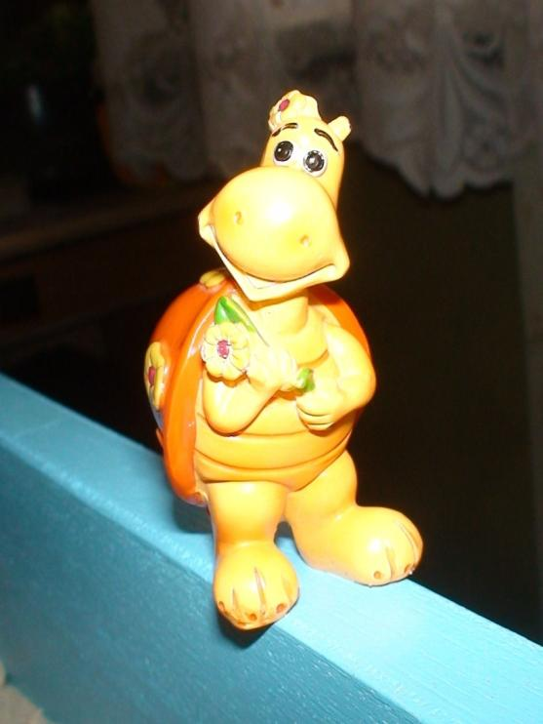
ХОЗЯИН-ХОЗЯЙКА для дошкольников должны быть природосообразные, песочносообразные (черепашка, скоробей, верблюд, ящерка…), знакомые детям (соответственно возрасту).

Slide 16
Какие дети особенно нуждаются в этой игре?
Дети, имеющие сложности в психическом развитии, конфликты во взаимоотношениях, страхи и др. особенно нуждаются в Песочнице. Как показали исследования, Песочница обладает психотерапевтическим эффектом, помогая ребёнку избавиться от страхов, застенчивости, конфликтности в общении и многих других проблем.

Slide 17
Какое влияние оказывает на ребёнка эта игра?
Песочница не только развивает творческий потенциал ребёнка, активизирует пространственное воображение, образно-логическое мышление, тренирует мелкую моторику руки, но ненавязчиво, исподволь настраивает детей на постижение моральных истин добра и зла, строит гармоничный образ мира.

Slide 18
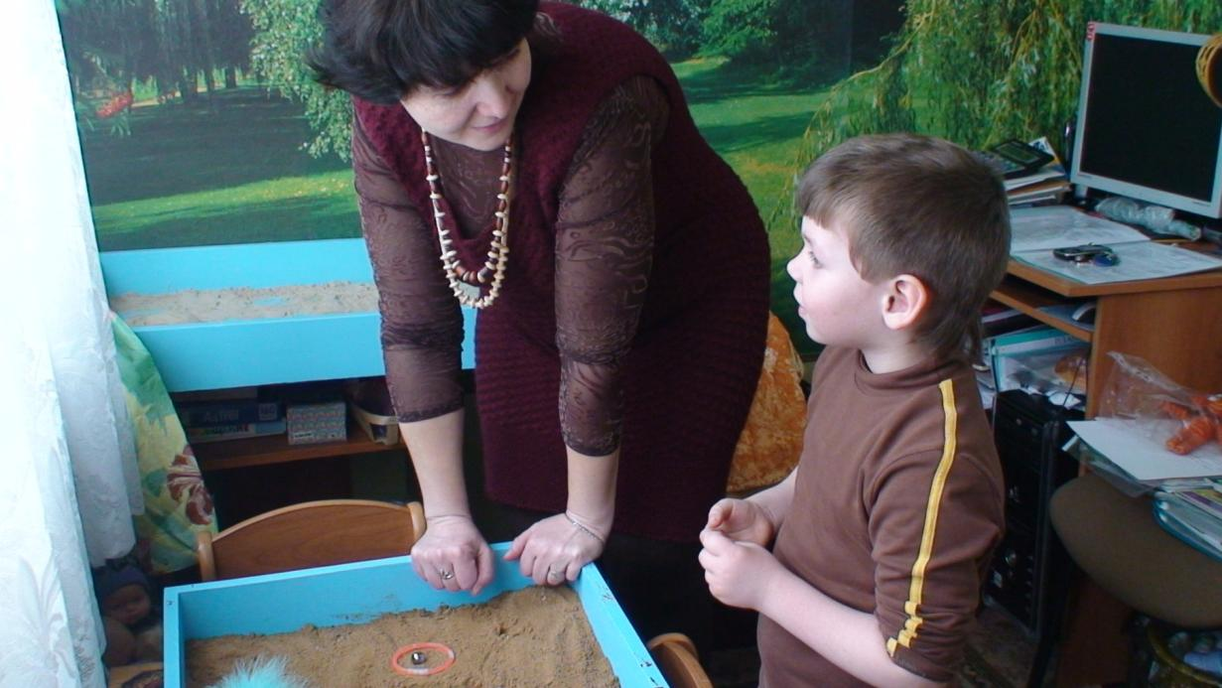
Формы и варианты песочной терапии определяются особенностями конкретного ребенка, специфическими задачами работы и ее продолжительностью.

Slide 19
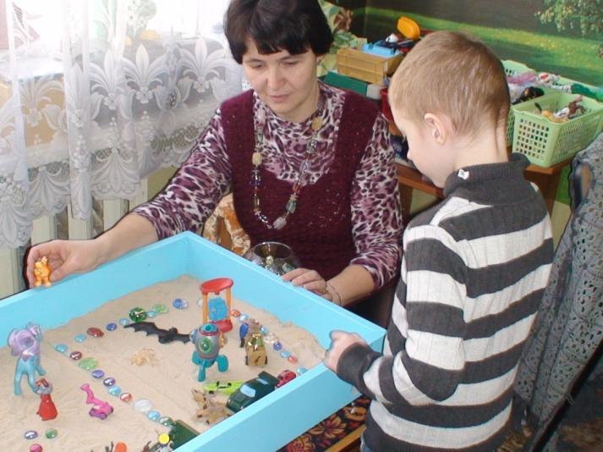
Игровые методы могут применяться:
-с целью диагностики;
-с целью оказания первичной психологической помощи;
-в процессе краткосрочной психотерапии;
-в процессе долгосрочного психотерапевтического воздействия.

Slide 20
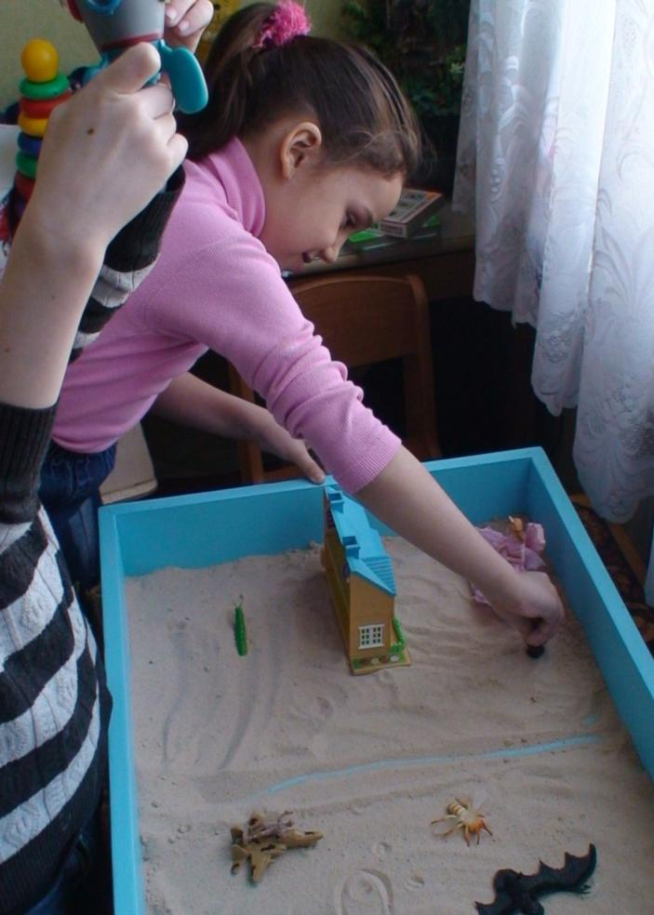
Цель такой терапии - не менять и переделывать ребенка, не учить его каким-то специальным поведенческим навыкам, а дать возможность ребенку быть самим собой.

Slide 21
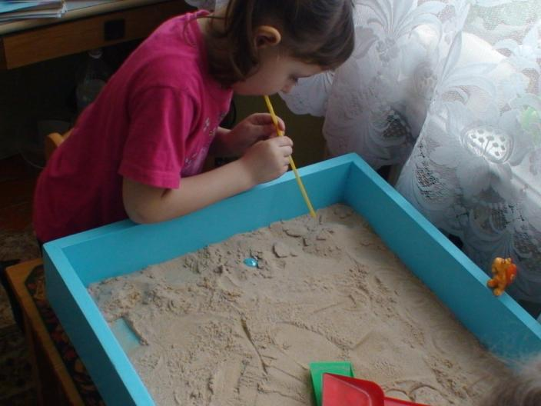
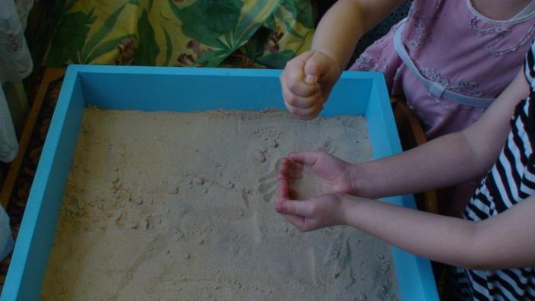
Дидактические игры
(этап прикосновений и игр на поверхности песка)
«песочный ветер»
«песочный дождик»

Slide 22
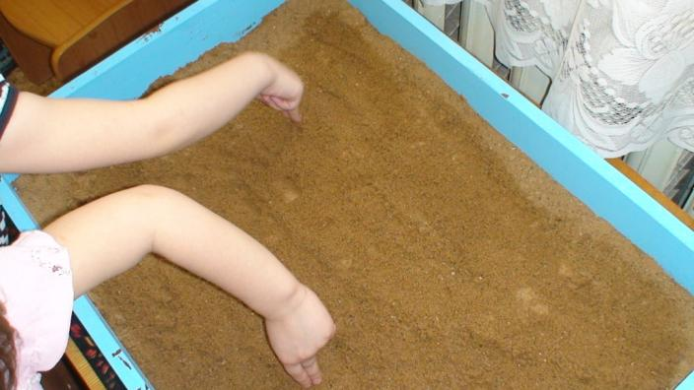
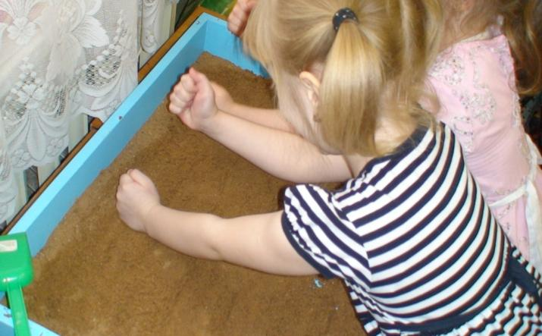
Упражнение «необыкновенные следы»
«прыгают зайцы»
«идут медвежата»

Slide 23
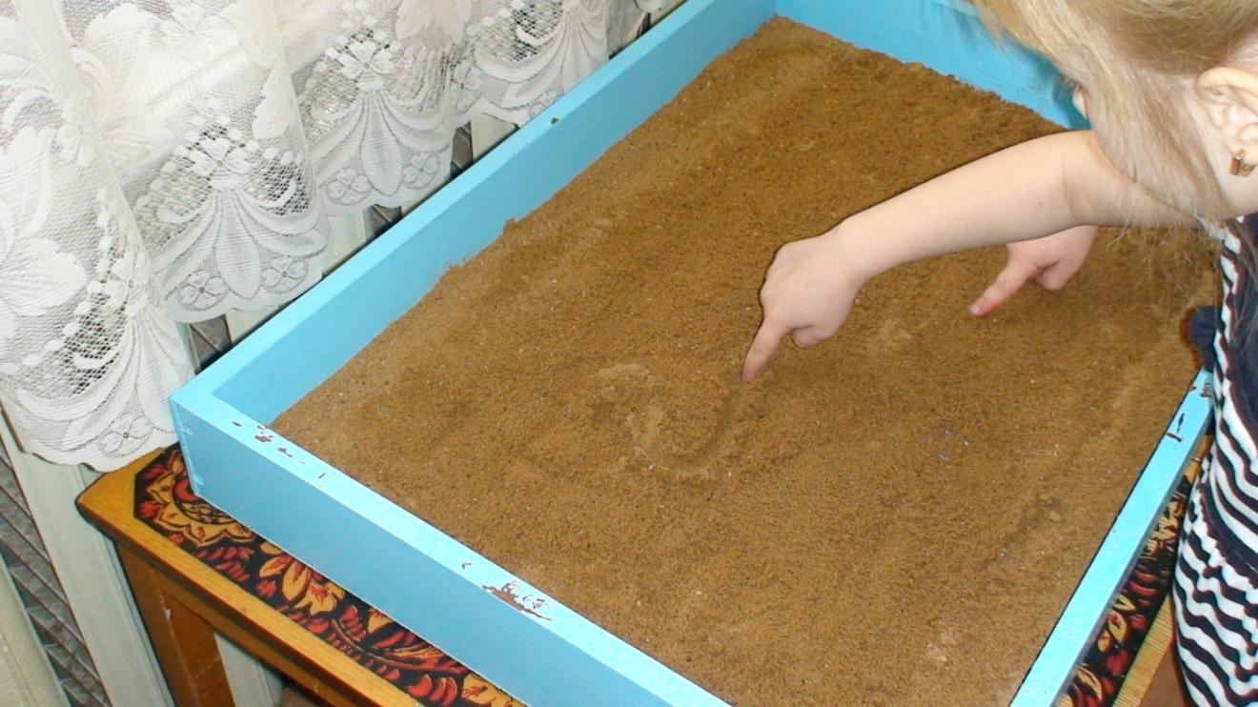
«ползут змейки»

Slide 24
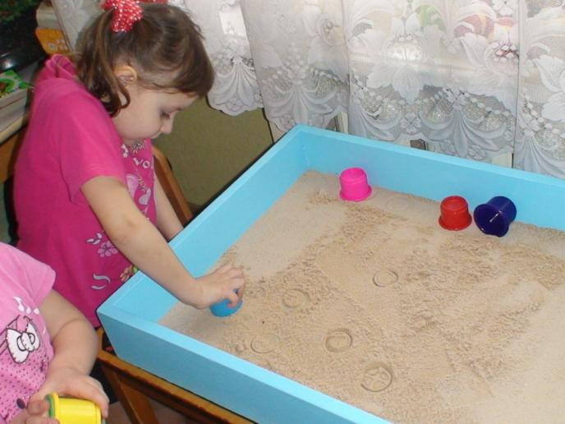
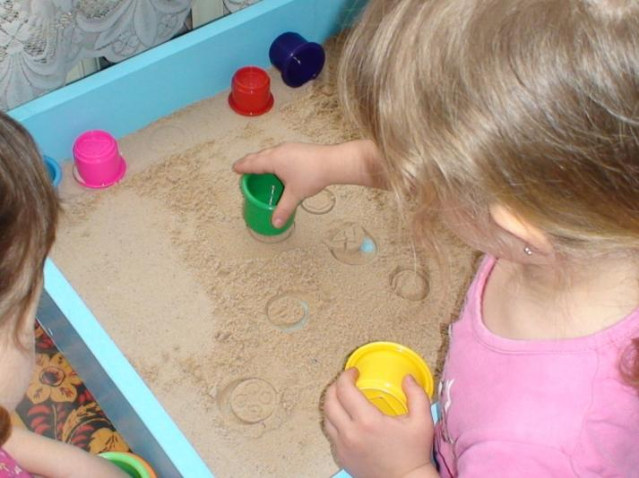
«отпечатки»

Slide 25
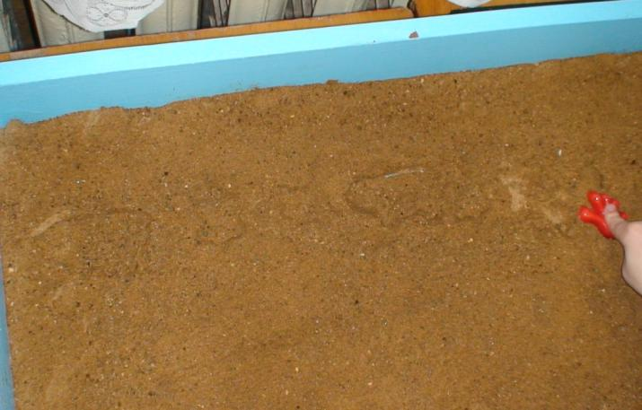
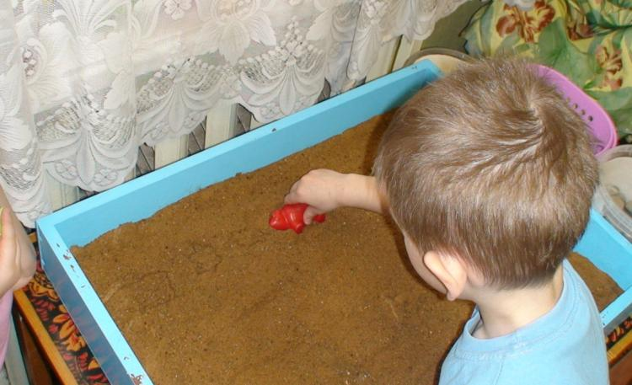
Отпечатки на мокром песке

Slide 26
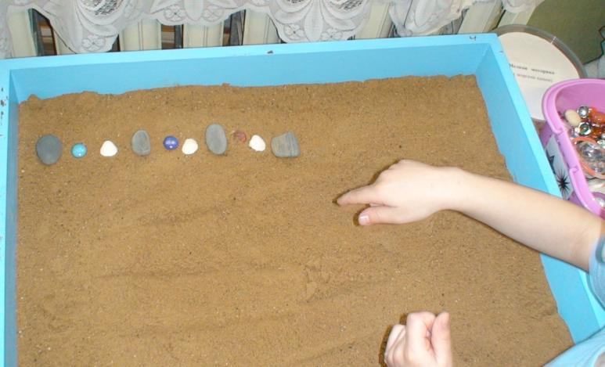
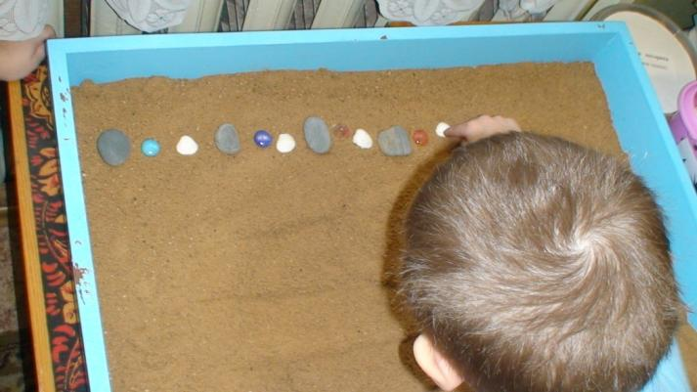
«узоры на песке»

Slide 27
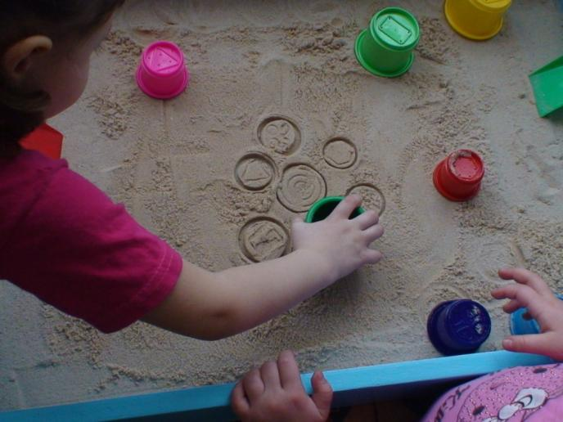
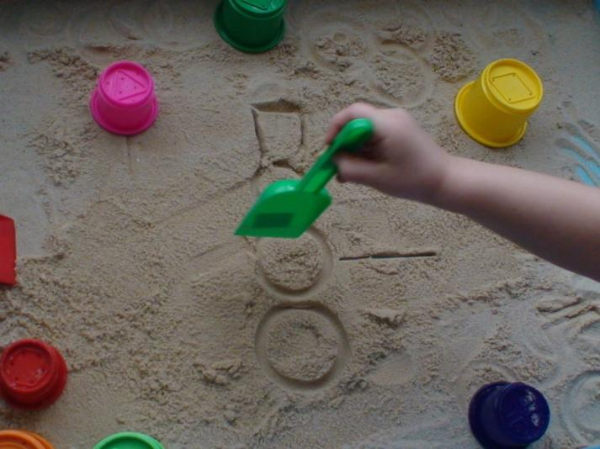
«рисунки»

Slide 28
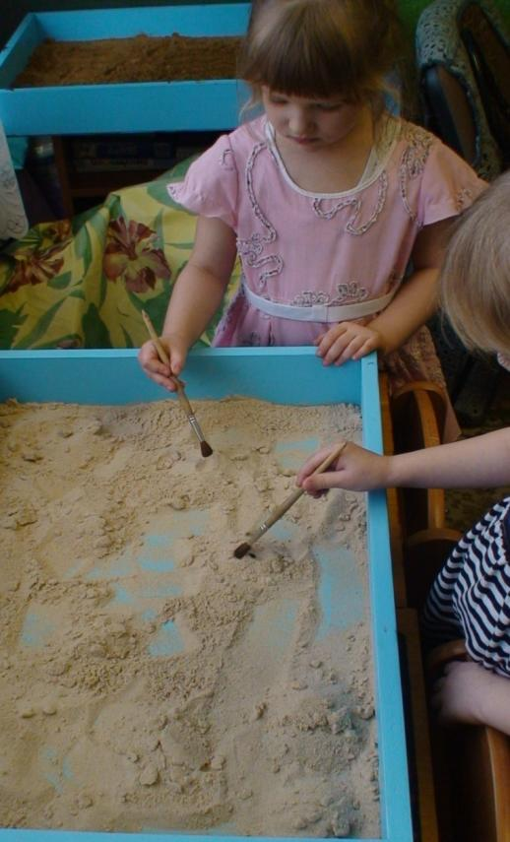
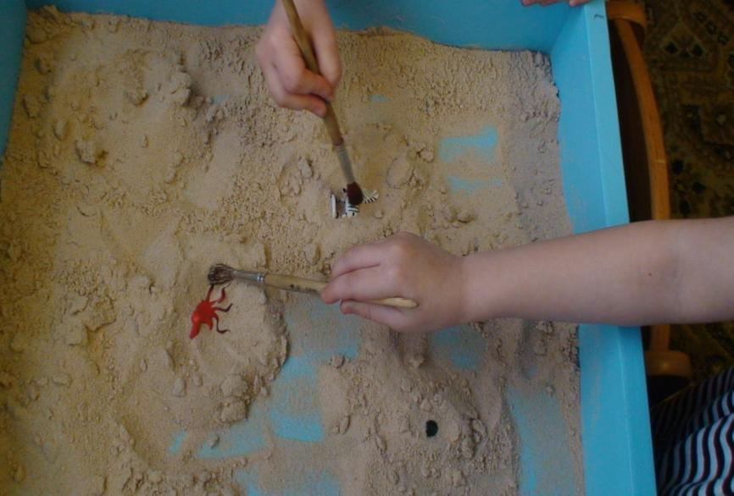
Игра «мины»

Slide 29
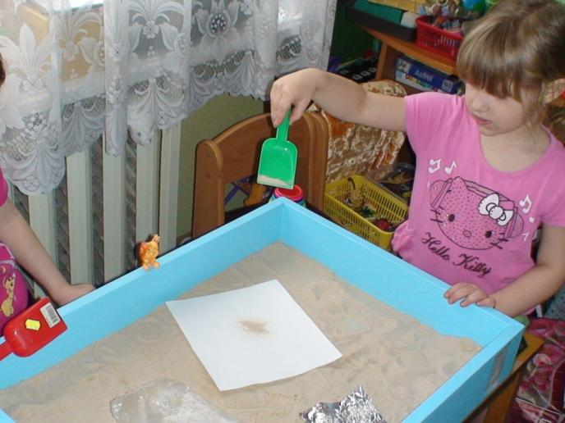
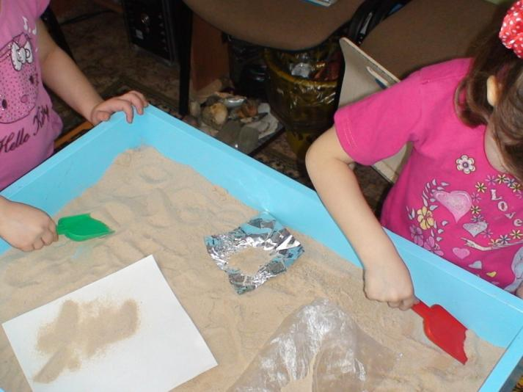
Упражнения на развитие
Фонематического восприятия

Slide 30
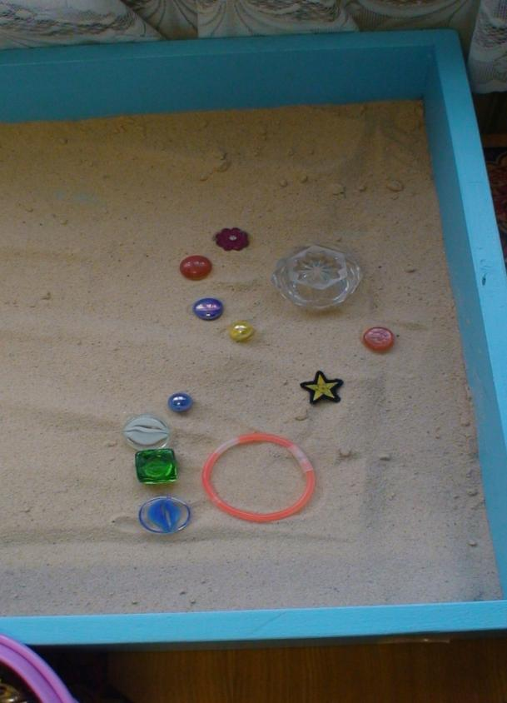
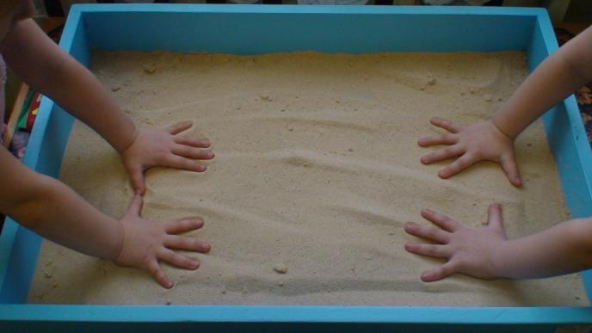
Психопрофилактические игры:
«ладони»,

Slide 31
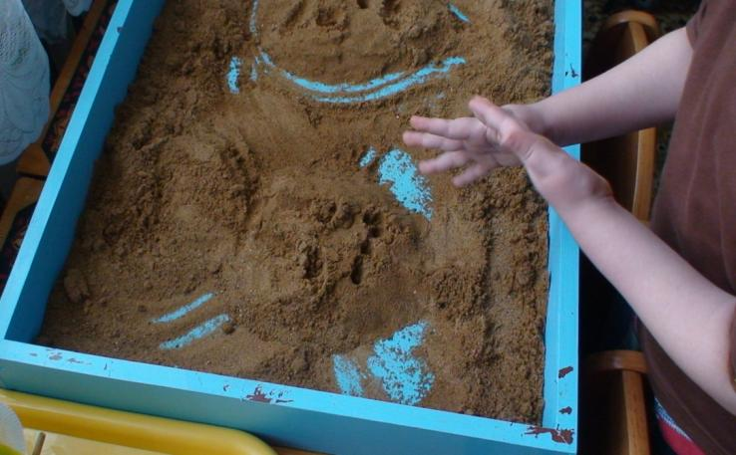
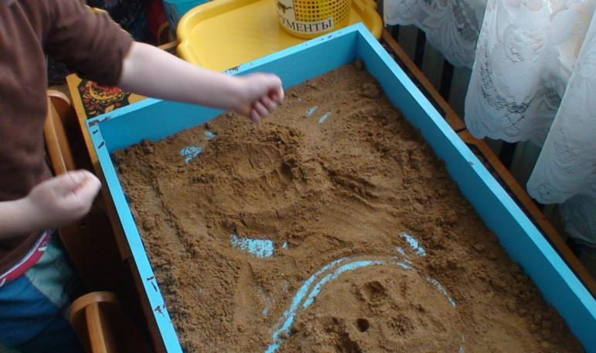
«победитель злости»,

Slide 32
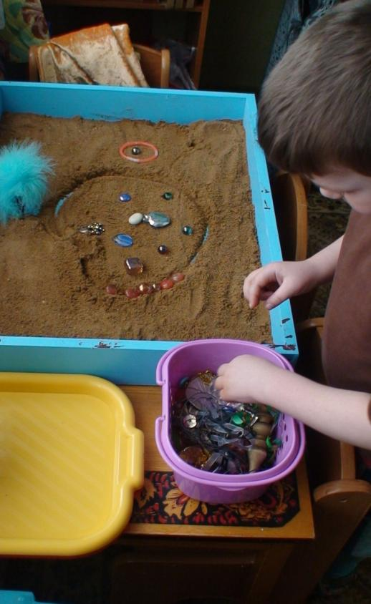
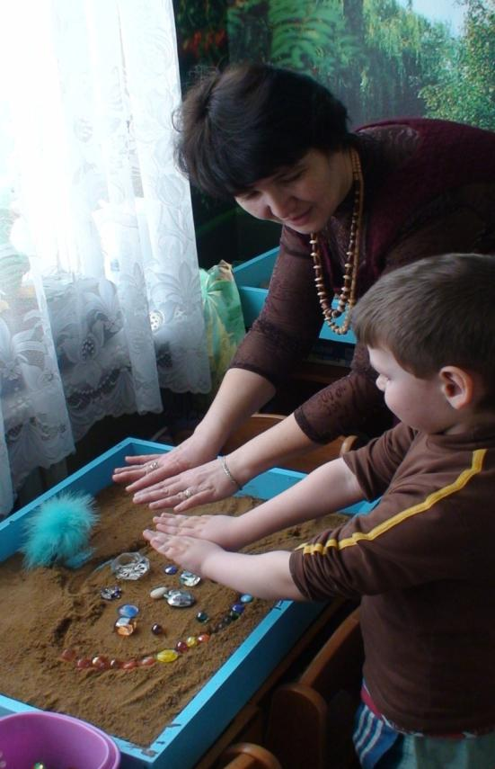
«песочный круг» или «круг радости»

Slide 33
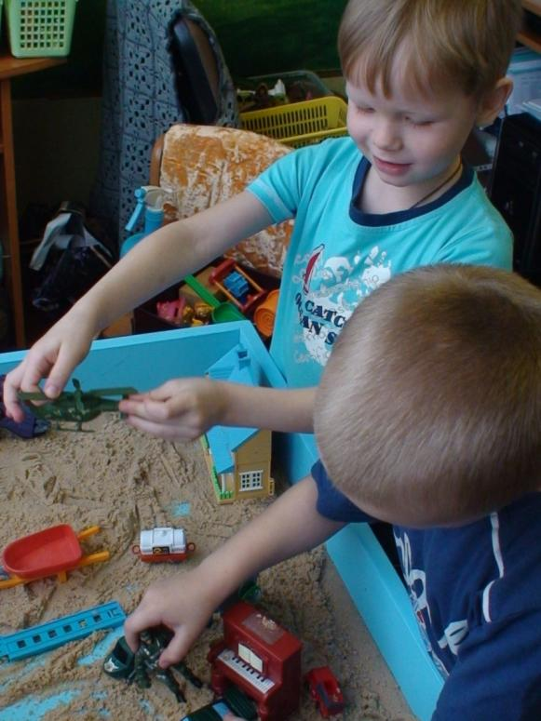
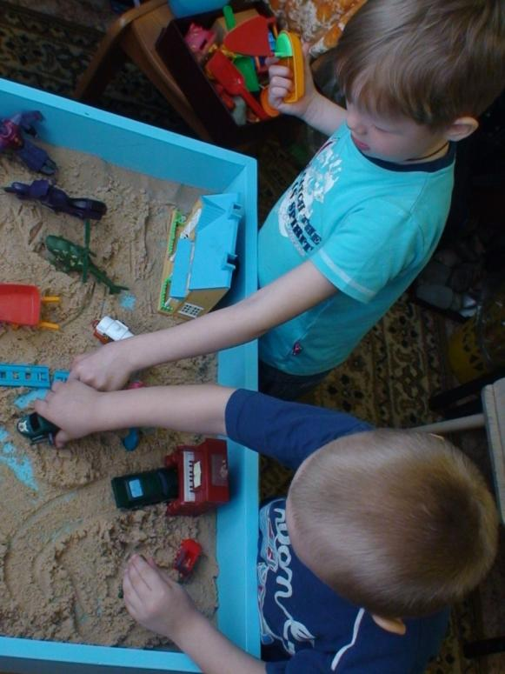
Личное пространство

Slide 34
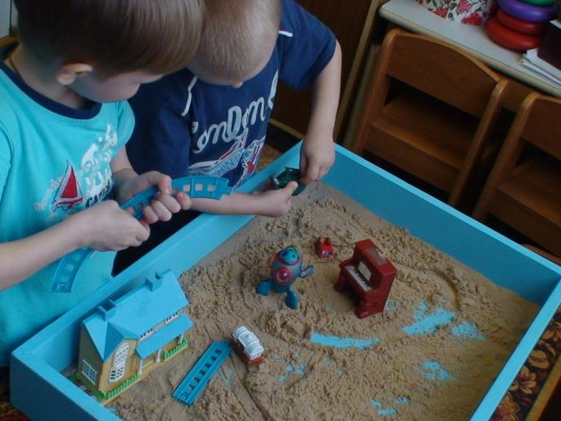
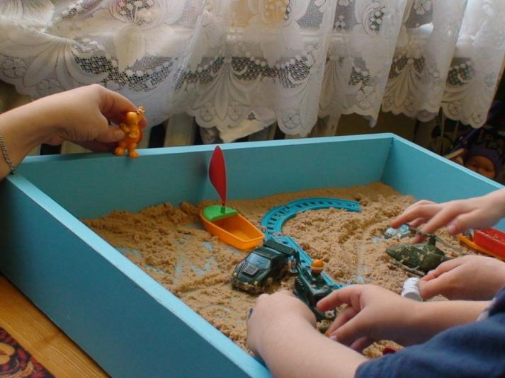
«моё, твоё, наше»

Slide 35
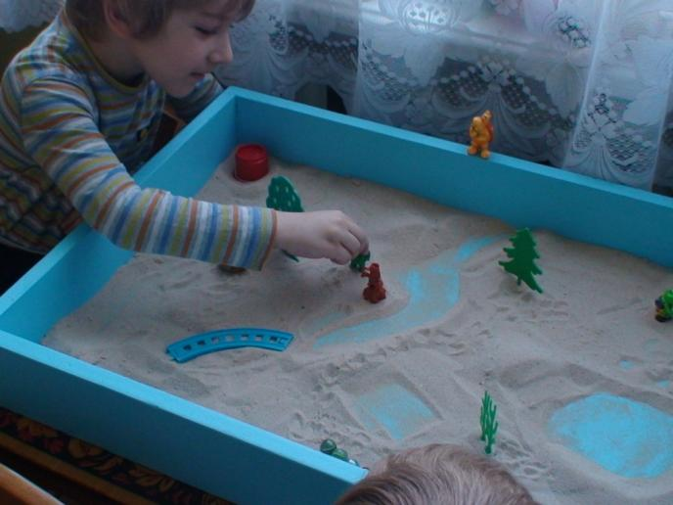
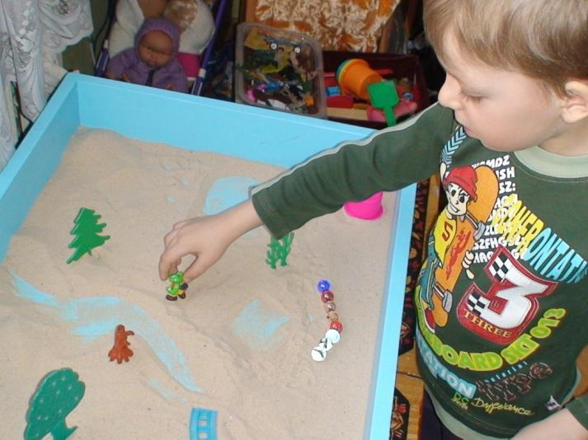
Образовательные цели: ориентация на «песочном листе»
(«путешествие за кладом»),

Slide 36
Юнг утверждал, что процесс "игры в песок" высвобождает заблокированную энергию и "активизирует возможности самоисцеления, заложенные в человеческой психике".

Slide 37
Игру с песком нельзя интерпретировать. Психолог должен выполнять роль внимательного зрителя. Позиция психолога - это "активное присутствие", а не руководство процессом.

Slide 38
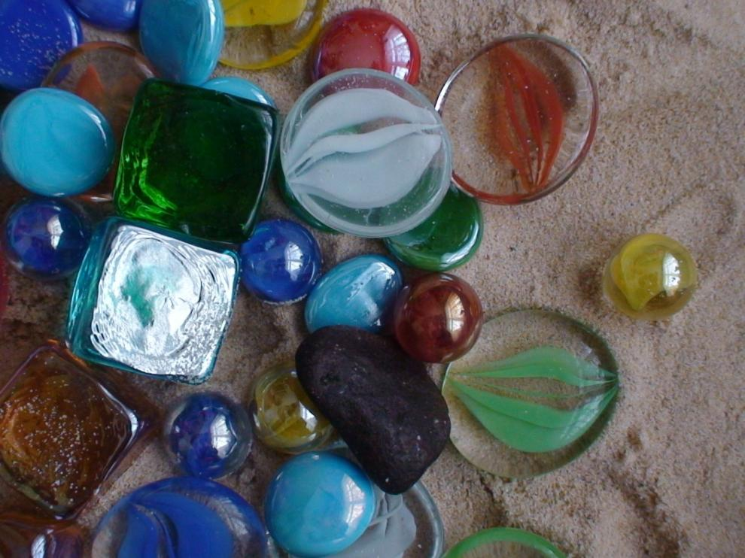
Спасибо за внимание!

